Slide 1


TRƯỜNG TIỂU HỌC LONG BIÊN
CHÀO MỪNG QUÝ THẦY CÔ
VỀ DỰ GIỜ THĂM LỚP
MÔN TIẾNG VIỆT - LỚP 4A7
Giáo viên: Đào Thị Đảm

Slide 2


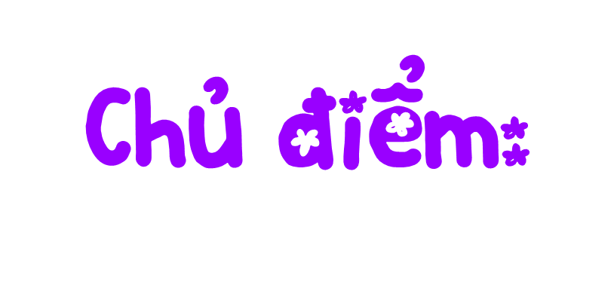

Notes:
Thiết kế: Hương Thảo – Zalo 0972.115.126. Các nick khác đều là giả mạo, ăn cắp chất xám

Slide 3







Team Structure
Estelle Darcy
Francois Mercer
Harper Russo

Slide 4
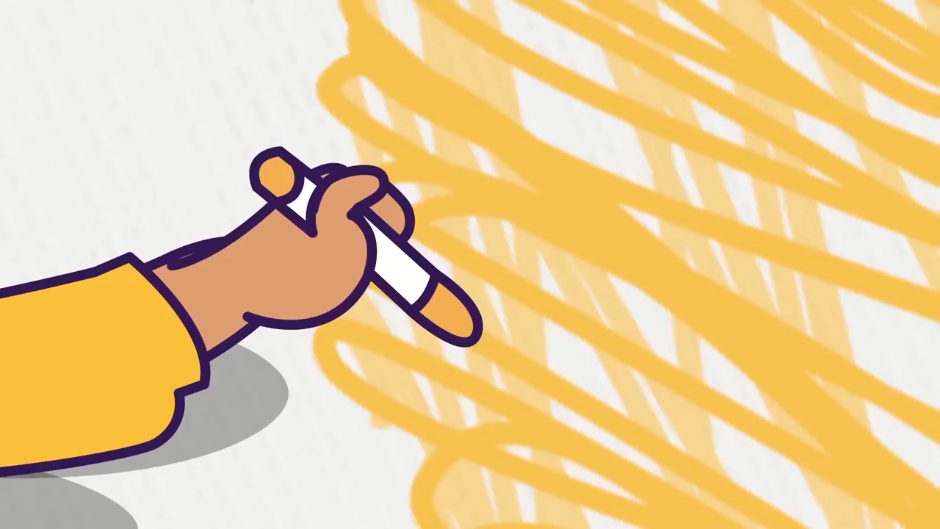

Slide 5

Em có thích vẽ tranh không?
Giới thiệu một bức tranh em vẽ
Nói về màu sắc trong bức tranh ấy
Notes:
Thiết kế: Hương Thảo – Zalo 0972.115.126. Các nick khác đều là giả mạo, ăn cắp chất xám

Slide 6










Thứ……ngày……tháng….năm…..
Group Project
Presentation

Slide 7




Slide 8




Mắt dõi
Tay dò
Tai nghe
Notes:
Thiết kế: Hương Thảo – Zalo 0972.115.126. Các nick khác đều là giả mạo, ăn cắp chất xám

Slide 9

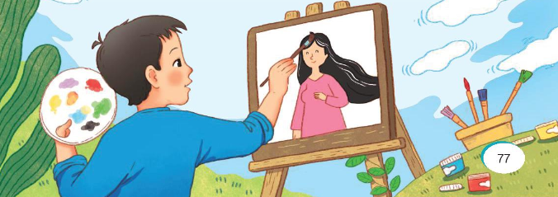
Màu đỏ cánh hoa hồng
Nhuộm bừng cho đôi má
Còn màu xanh chiếc lá
Làm mát những rặng cây.
Bình minh treo trên mây
Thả nắng vàng xuống đất
Gió mang theo hương ngát
Cho ong giỏ mật đầy.
Còn chiếc áo tím này
Tặng hoàng hôn sẫm tối
Những đôi mắt biết nói
Vẽ màu biển biếc trong.
Màu nâu này biết không
Từ đại ngàn xa thẳm
Riêng đêm như màu mực
Để thắp sao lên trời.
Mắt nhìn khắp muôn nơi
Sắc màu không kể hết
Em tô thêm màu trắng
Trên tóc mẹ sương rơi
(Bảo Ngọc)
Notes:
Thiết kế: Hương Thảo – Zalo 0972.115.126. Các nick khác đều là giả mạo, ăn cắp chất xám

Slide 10

rặng cây
màu nâu
thả nắng
nhuộm
Notes:
Thiết kế: Hương Thảo – Zalo 0972.115.126. Các nick khác đều là giả mạo, ăn cắp chất xám

Slide 11

Màu đỏ/ cánh hoa hồng/
Nhuộm bừng/ cho đôi má/
Còn màu xanh/ chiếc lá/
Làm mát/ những rặng cây.//

Slide 12
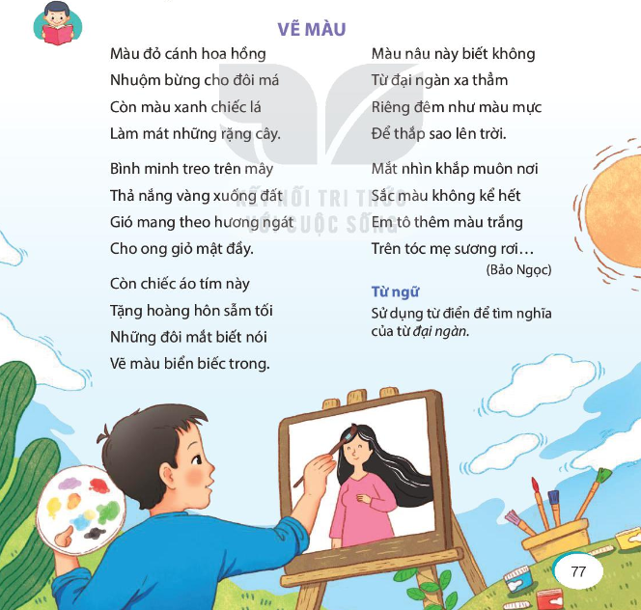

Giải nghĩa từ khó
Trong bài đọc,
có từ nào em chưa
hiểu nghĩa?

Slide 13
Đọc diễn cảm
Màu đỏ cánh hoa hồng
Nhuộm bừng cho đôi má
Còn màu xanh chiếc lá
Làm mát những rặng cây.
Bình minh treo trên mây
Thả nắng vàng xuống đất
Gió mang theo hương ngát
Cho ong giỏ mật đầy.
Còn chiếc áo tím này
Tặng hoàng hôn sẫm tối
Những đôi mắt biết nói
Vẽ màu biển biếc trong.
Màu nâu này biết không
Từ đại ngàn xa thẳm
Riêng đêm như màu mực
Để thắp sao lên trời.
Mắt nhìn khắp muôn nơi
Sắc màu không kể hết
Em tô thêm màu trắng
Trên tóc mẹ sương rơi...
(Bảo Ngọc)
Notes:
Nhấn giọng những từ gạch chân

Slide 14



Yêu cầu
Luyện đọc
trong nhóm
Phân công đọc theo đoạn
Tất cả thành viên đều đọc
Giải nghĩa từ cùng nhau
Tiêu chí đánh giá
1. Đọc đúng
2. Đọc to, rõ
3. Đọc ngắt, nghỉ đúng nhịp thơ

Slide 15

Thi đọc trước lớp
Tiêu chí đánh giá
1. Đọc đúng
2. Đọc to, rõ
3. Đọc ngắt, nghỉ đúng nhịp thơ

Slide 16

Cùng tìm hiểu
1. Tìm trong bài thơ những từ ngữ chỉ màu sắc của mỗi sự vật dưới đây:
Bấm sang slide tiếp theo
Notes:
Thiết kế: Hương Thảo – Zalo 0972.115.126. Các nick khác đều là giả mạo, ăn cắp chất xám

Slide 17

Cùng tìm hiểu
2. Các khổ thơ 2,3,4 nói về màu sắc của các cảnh vật ở những thời điểm nào?
Bình minh treo trên mây
Thả nắng vàng xuống đất
Gió mang theo hương ngát
Cho ong giỏ mật đầy.
Còn chiếc áo tím này
Tặng hoàng hôn sẫm tối
Những đôi mắt biết nói
Vẽ màu biển biếc trong.
Màu nâu này biết không
Từ đại ngàn xa thẳm
Riêng đêm như màu mực
Để thắp sao lên trời.
Buổi sáng
Buổi đêm
hoàng hôn

Slide 18
Cùng tìm hiểu
3. Theo em bạn nhỏ muốn nói gì qua 2 dòng thơ: “Em tô thêm màu trắng/ Trên tóc mẹ sương rơi.”?
Khi bạn nhỏ tô thêm màu trắng trên tóc mẹ có lẽ bạn nhỏ đã nghĩ rằng mẹ bạn nhỏ đã già, tóc đã điểm bạc, mái tóc mẹ nói lên sự vất vả của mẹ. Bạn nhỏ rất yêu và thương mẹ.

Slide 19


Nội dung chính của bài đọc là gì?
Bài đọc nói về câu chuyện vẽ màu của bạn nhỏ. Mỗi sự vật bạn lại vẽ một màu sắc tuyệt đẹp khác nhau. Ngắm nhìn bức tranh muôn màu rất đẹp mắt.

Slide 20

Toàn bài thơ đọc chậm rãi, nhấn giọng vào từ ngữ thể hiện cảm xúc, suy nghĩ của bạn nhỏ.
Khổ 1 + 2 cần đọc giọng reo vui, nhấn giọng vào những từ ngữ chỉ các hoạt động của cảnh vật.
Đọc khổ cuối với giọng trầm, chậm, tạo điều lắng đọng, suy tư.

